Slide 1
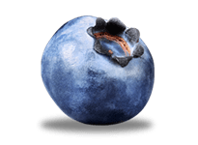

Testare unitară în Kotlin
Marcu Ioan Nastase Marius
Nae Mircea Stefan

Slide 2
Cuprins
Scopul Proiectului
Resurse folosite
Pitest
Biblioteci
Configurare Pitest
CFG
Teste unitare
Raport teste
Teste generate cu ChatGPT
Diferențe
Bibliografie

Slide 3
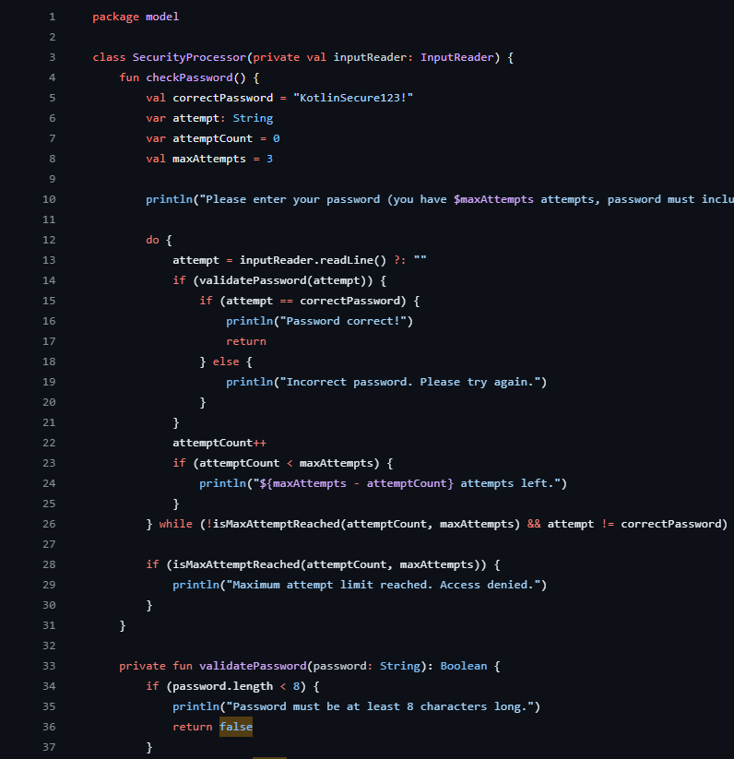
Scopul Proiectului
Am îmbunătățit un joc de consolă preluat de pe GitHub prin adăugarea unei funcționalități de verificare a parolelor, utilizând metode detaliate de testare structurală pentru a asigura o soluție robustă și sigură. Aceasta a sporit securitatea aplicației și a consolidat încrederea utilizatorilor în protecția datelor lor personale.

Slide 4
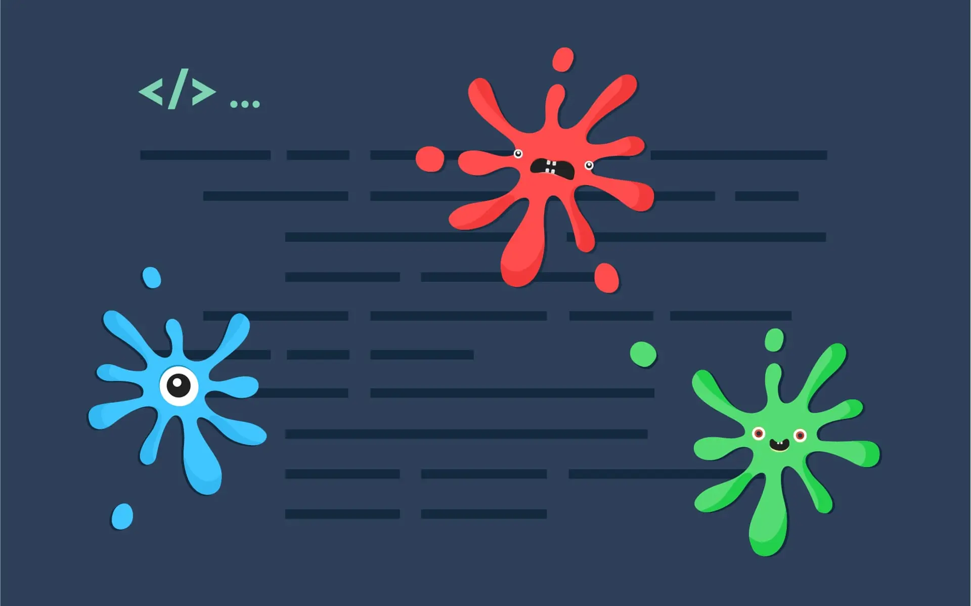
Resurse
Pentru a îmbunătăți calitatea și fiabilitatea proiectului nostru în Kotlin, am utilizat „mutation testing”, o metodă eficientă de a identifica slăbiciunile setului nostru de teste. Acest proces implică generarea de versiuni modificate ale codului sursă pentru a testa capacitatea seturilor existente de a detecta și respinge aceste modificări, asigurând astfel robustețea testelor noastre.

Slide 5
Pitest
Pitest este o bibliotecă de testare de mutanți pentru limbajele Java și Kotlin, utilizată pentru a evalua eficiența și acoperirea setului de teste al unei aplicații.
Funcționează prin generarea de variante mutante ale codului sursă, care sunt apoi testate pentru a verifica dacă modificările sunt detectate de setul actual de teste. Dacă testele reușesc să detecteze mutanții, aceasta indică o acoperire bună; în caz contrar, se sugerează că anumite părți ale codului ar putea fi neacoperite și vulnerabile.

Slide 6
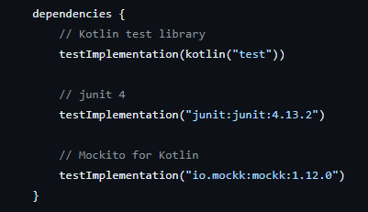
Biblioteci
JUnit 4
MockK
Biblioteci de testare Kotlin

Slide 7
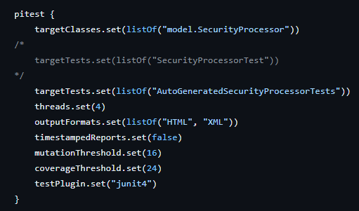
Configurare Pitest
Target Classes
Target Tests
Output Formats
Mutation and Coverage Thresholds

Slide 8
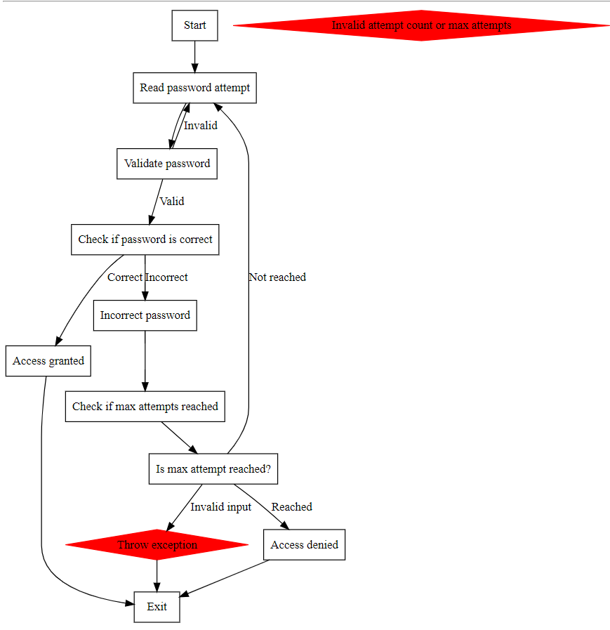
Control Flow Graph
Graf-ul prezintă deciziile și condițiile implicate în verificarea unei parole, de la citirea unei încercări până la acceptarea sau respingerea accesului.
Citirea și validarea parolei
Verificarea dacă parola este corectă
Limită de încercări atinsă

Slide 9
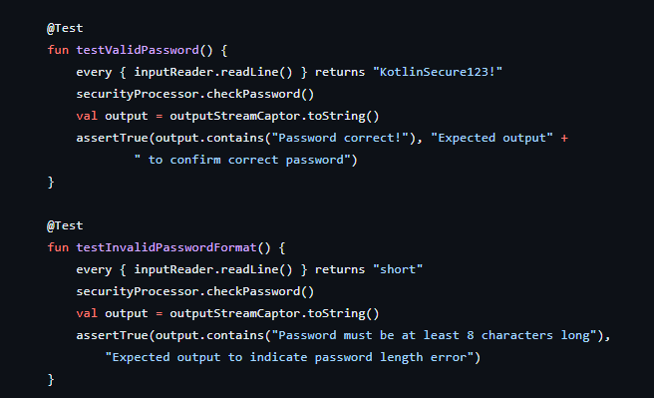
Teste unitare
Testarea clasei “SecurityProcessor” a fost structurată în jurul principiilor testării structurale, utilizând mai multe tipuri de acoperire:
Acoperirea la nivel de instrucțiune: A fost verificată fiecare linie de cod prin teste precum “testValidPassword” care validează parola corectă, și “testInvalidPasswordFormat” , care testează validarea lungimii parolei.

Slide 10
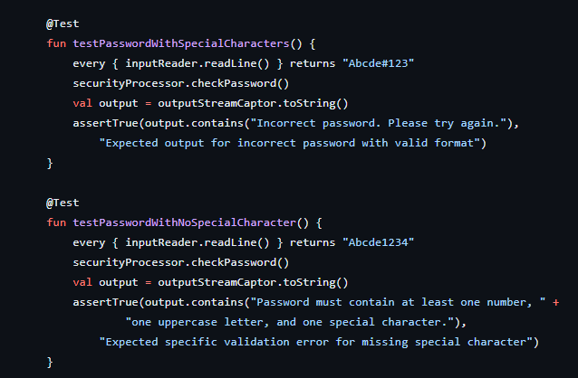
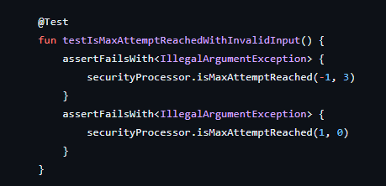
Branch Coverage: Teste precum “testPasswordWithSpecialCharacters” și “testPasswordWithNoSpecialCharacter” asigură că fiecare ramură a deciziilor este explorată, verificând condițiile de validare a parolelor.
Condition Coverage: Se testează condițiile individuale din decizii, verificând fiecare condiție pentru valorile true și false, cum ar fi în “testPasswordWithNoSpecialCharacter” și “testInvalidPasswordFormat”.
MC/DC Coverage: A fost utilizată pentru a asigura că fiecare condiție influențează independent decizia, exemplificată prin “testIsMaxAttemptReachedWithInvalidInput” , care testează limita de încercări.

Slide 11
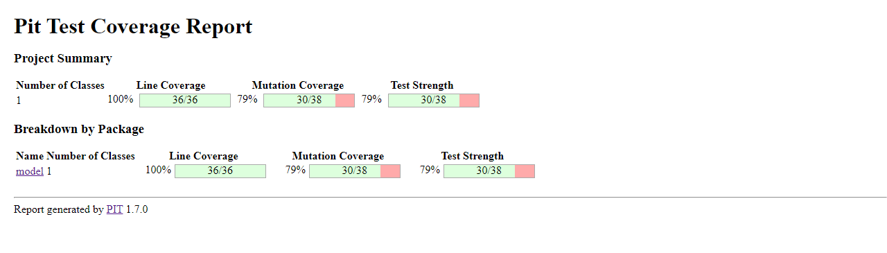
Raport teste

Slide 12
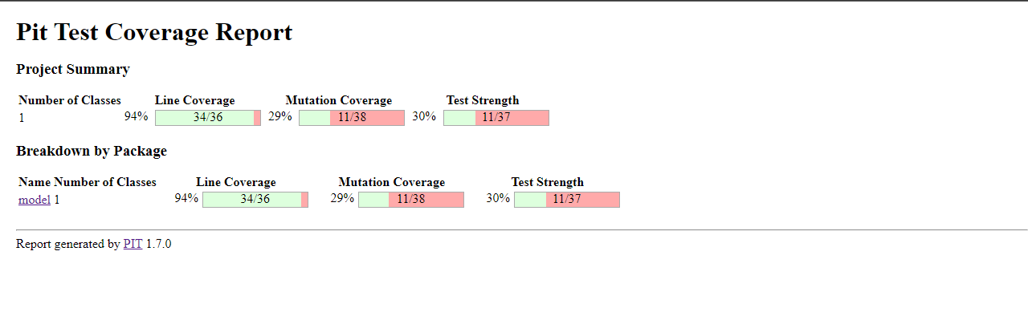
Teste generate cu ChatGPT

Slide 13
Diferențe
Specificații și detalii: Testele manuale sunt adesea mai detaliate, având validări specifice pentru comportamentele și output-urile sistemului.
Acoperirea scenariilor de eșec și manipularea excepțiilor: Testele automate tind să se concentreze pe scenarii ideale și execuția funcțiilor cu valori anticipate, uneori neglijând gestionarea erorilor sau scenariile de eșec.
Verificarea interacțiunilor și a stărilor internale: Testele manuale pot include verificări ale stării interne ale obiectelor după diverse interacțiuni pentru a asigura coerența și corectitudinea logică, pe când testele generate de AI se pot limita la validarea interacțiunilor între componente fără a examina în detaliu starea internă.
Flexibilitate și adaptabilitate: Testele manuale sunt adesea mai flexibile, permițând adaptări rapide la schimbările în logica de business sau la cerințele noi.

Slide 14
Bibliografie
https://nebulab.com/blog/an-introduction-to-mutation-testing
https://github.com/Smoothie1-ini/Fighthalla
https://pitest.org/
https://chat.openai.com/
https://mockk.io/

